Slide 1
Pedagogia Clinica
2024/2025
Lezione 12 - Seminario
Culture educative, identità e comunità. Esperienze di ricerca tra Kenya e Mozambico
Prof.ssa Taddei Arianna e Prof.ssa Rosita Deluigi
07/11/2024

Slide 2
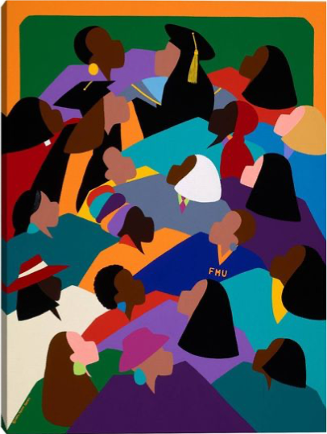
Culture educative, identità e comunità. Esperienze di ricerca tra Kenya e Mozambico.
Nell’ambito del progetto
"Costellazioni collaborative di Ricerca" - Afro_disc.Afrodiscendenze

Slide 3
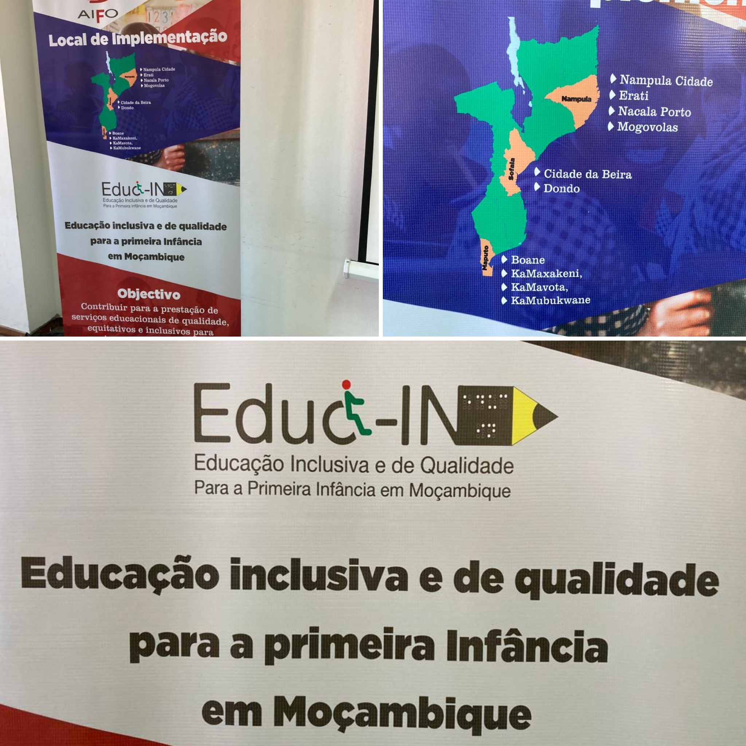
Educ-IN: Educação inclusiva e de qualidade para a primeira infância em Moçambique
Linee critiche di riflessione sulla progettazione pedagogica e sugli interventi educativi
Arianna Taddei e Rosita Deluigi

Slide 4
I partner coinvolti
Fondazione Terres des Hommes
(ente promotore)
AIFO
Ministério do Género, Criança e Acção Social
UNIMC
Instituto de Formação Profissional Mwana
Ministério de Educação e Desenvolvimento Humano
Associação Dos Deficientes Moçambicanos
Associação Rede para o Desenvolvimento da Primeira Infância

Slide 5
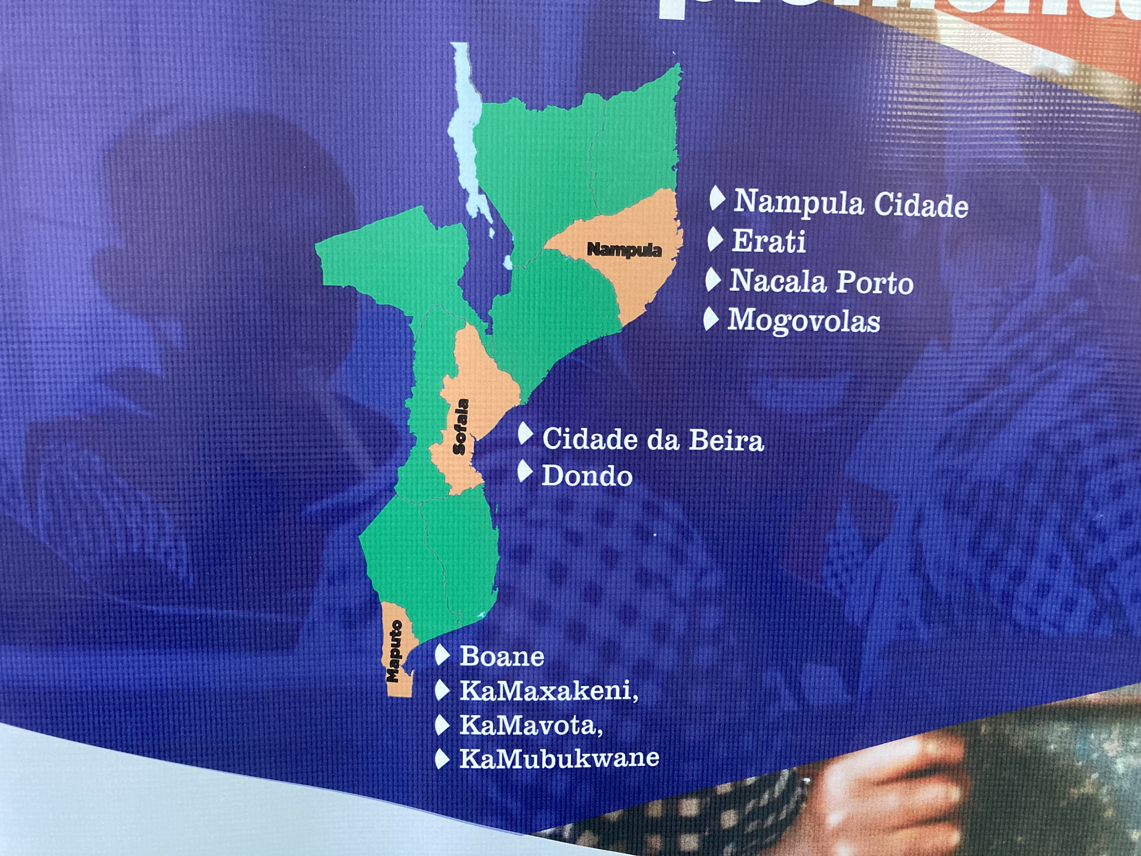
Dove?

Slide 6
Alcuni dati di contesto del sistema educativo
Nel Paese sono presenti solo 12 scuole d’infanzia pubbliche, 609 private e 747 comunitarie (MGCAS, 2019)
Si stima che la percentuale di bambini/e che beneficiano del sistema prescolare sia appena del 3,5% della popolazione tra 3 e 5 anni7, i quali sono immatricolati principalmente in scuole d’infanzia comunitarie.
Le scuole d’infanzia comunitarie rispondo alla popolazione più vulnerabile e lavorano con educatori con un basso livello scolastico (in media la 7° classe) e non formati.
Educatori con un basso livello scolastico (in media la 7° classe) e non formati.
Il livello delle competenze acquisite dai bambini a scuola è molto basso. Secondo lo studio dell’Instituto Nacional de Desenvolvimento da Educação (2016) solo il 4,9% dei bambini della 3° classe hanno sviluppato le competenze di base della lettura, scrittura e calcolo
Secondo il rapporto di UNICEF "The Situation of Children in Mozambique 2014", le condizioni di vita delle persone con disabilità sono precarie a causa della stigmatizzazione e della discriminazione sociale di cui sono spesso vittime

Slide 7
Politiche inclusive
Nel 2020 il Governo ha approvato l’Estrategia de Educação Inclusiva e Desenvolvimento da Criança com Deficiencia 2020-2029.

Slide 8
Obiettivi del progetto
OBIETTIVO GENERALE
Contribuire all’offerta di servizi educativi di qualità, equi e inclusivi per l’infanzia in Mozambico
OBIETTIVO SPECIFICO
Migliorare la qualità dello sviluppo della prima infanzia, dell’educazione prescolare e primaria nell’area d’intervento, con un focus specifico sui bambini con disabilità

Slide 9
Principali attività
Erogazione di corsi di formazione professionali per educatori d’infanzia certificati attraverso poli di formazione nei distretti (Escolinhas Comunitarias Laboratorios)
Identificazione e assessment delle barriere fisiche e socio-culturali che ostacolano l’accesso dei bambini con disabilità all’educazione prescolare e primaria
Adattamenti infrastrutturali nelle scuole per garantire l’accessibilità dei bambini con disabilità
Capacity building di educatori d’infanzia, professori, funzionari delle scuole in materia di educazione inclusiva e attività di monitoraggio
Programma radio-educativo in lingua locale e portoghese rivolto ai bambini della pre-primaria e al primo ciclo della primaria
Azioni di advocacy e campagne di sensibilizzazione sensibilizzazione
UNIMC
UNIMC

Slide 10
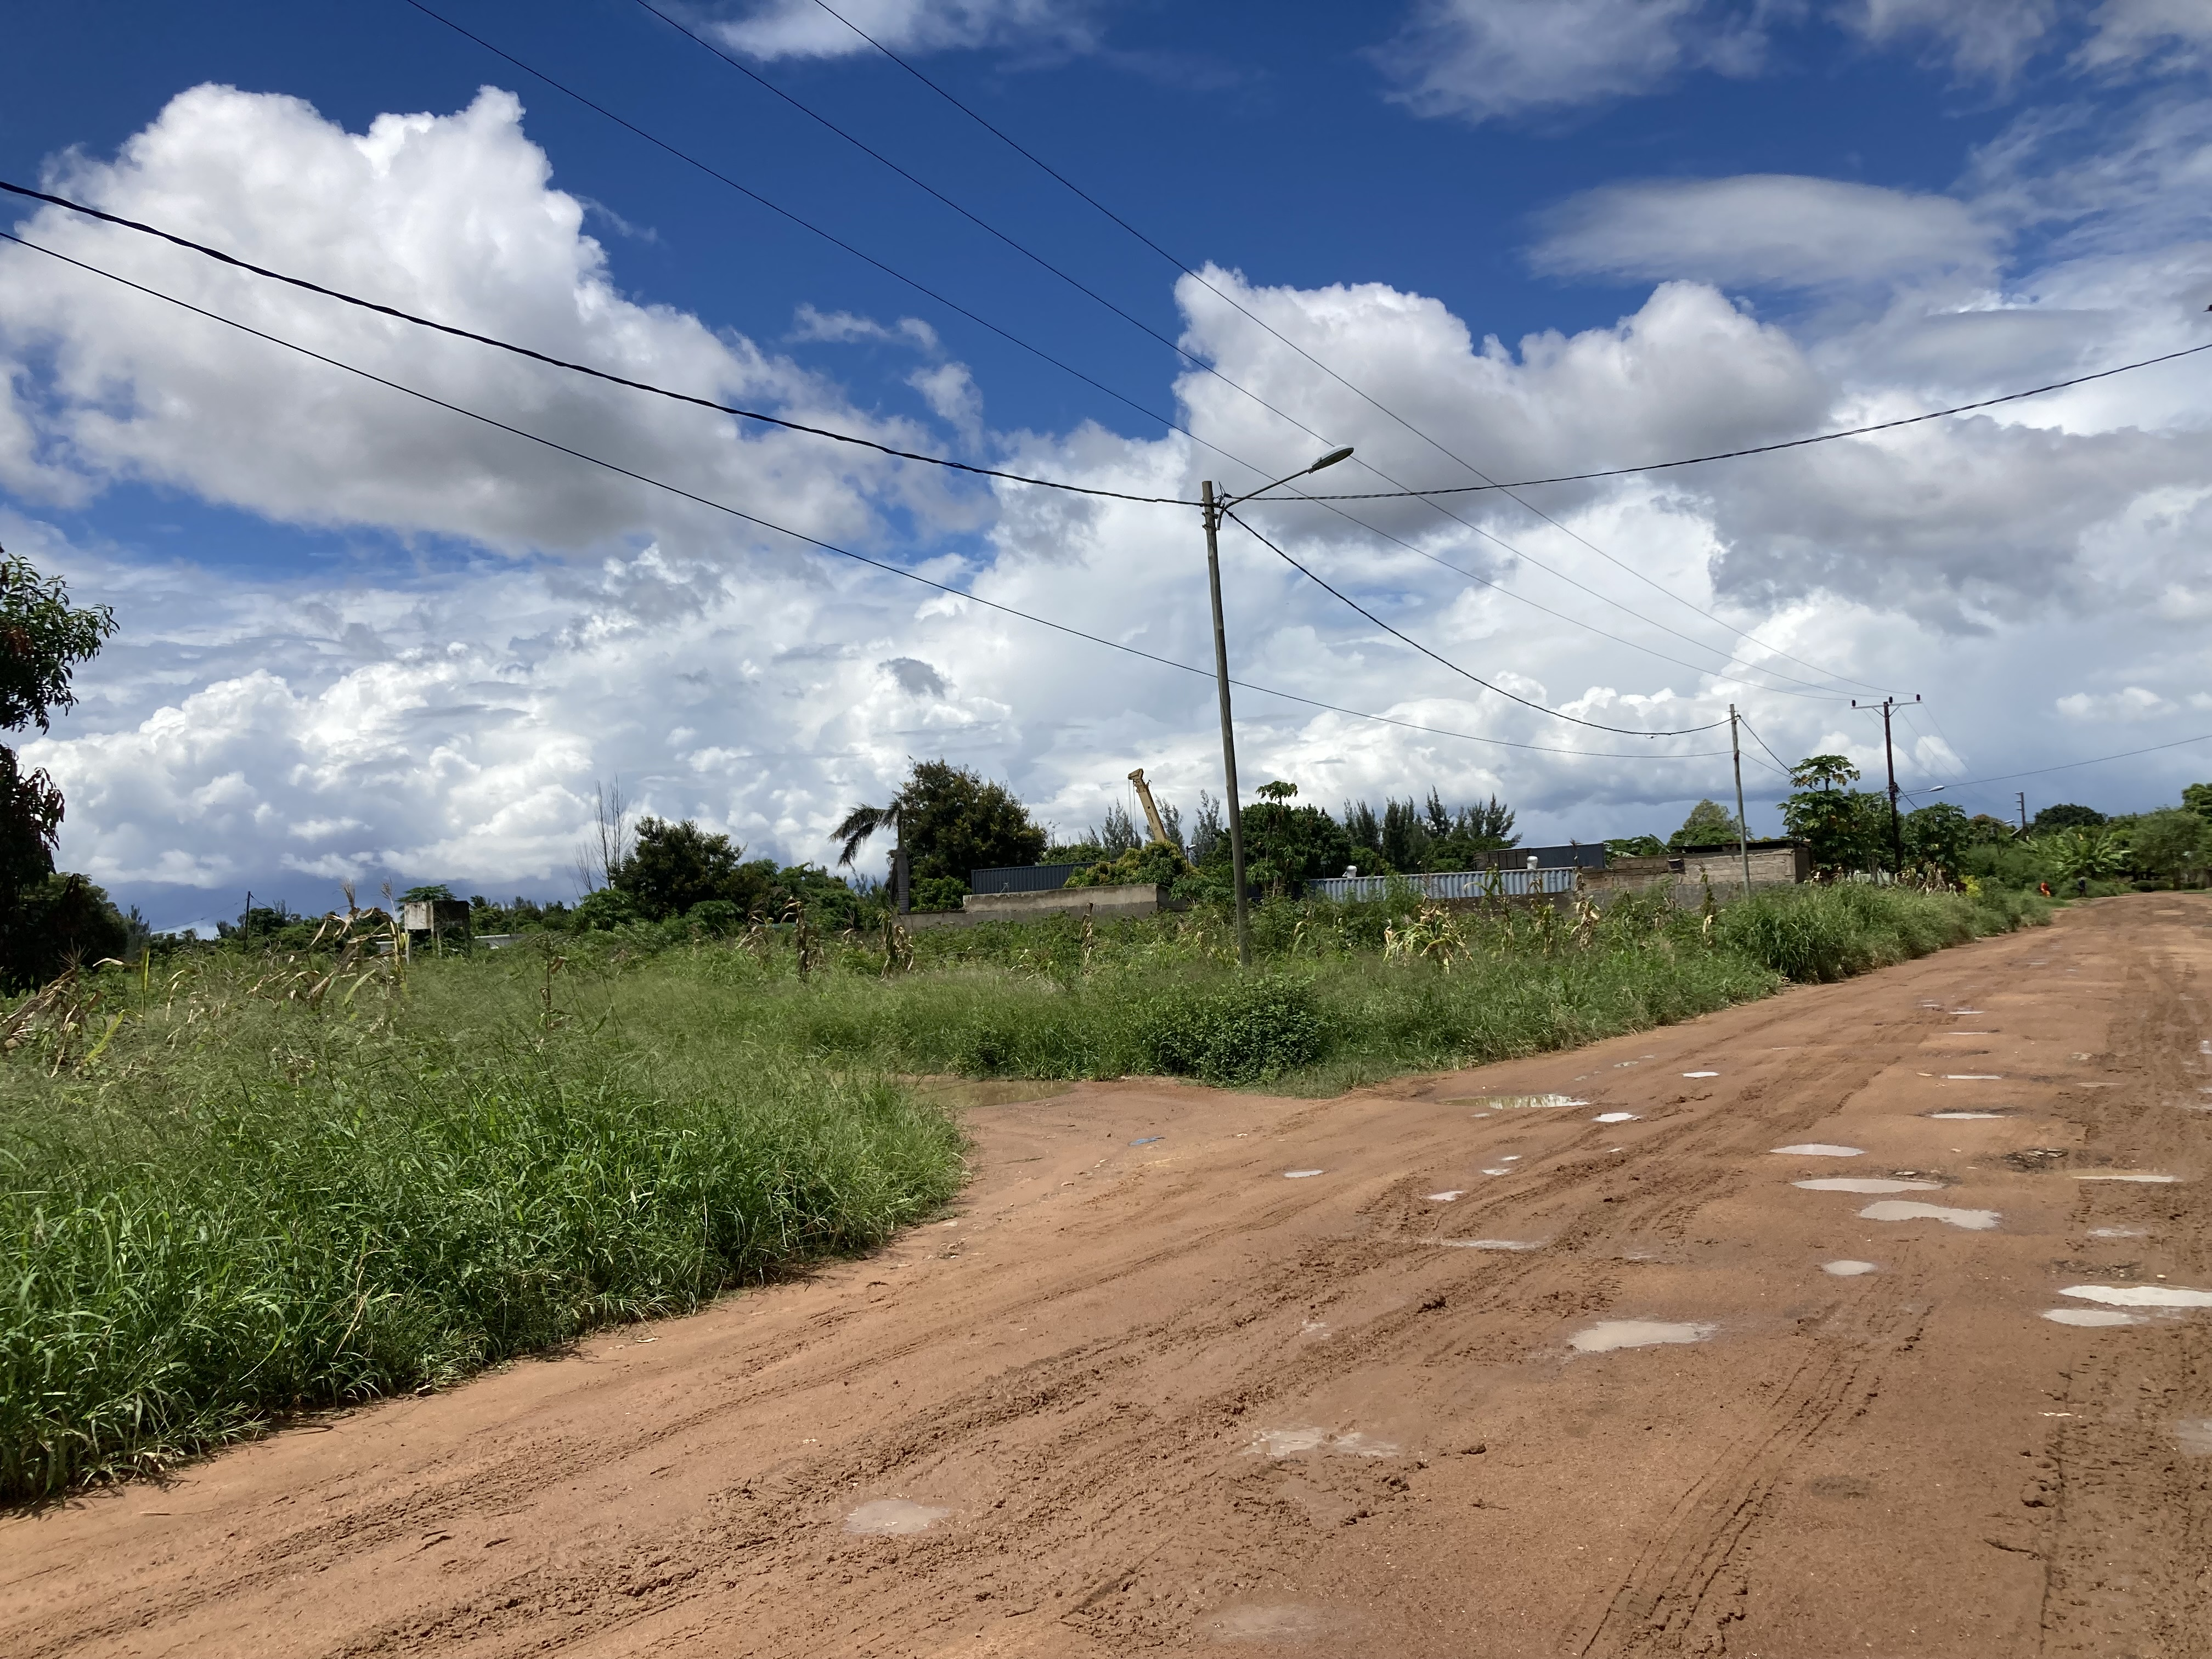
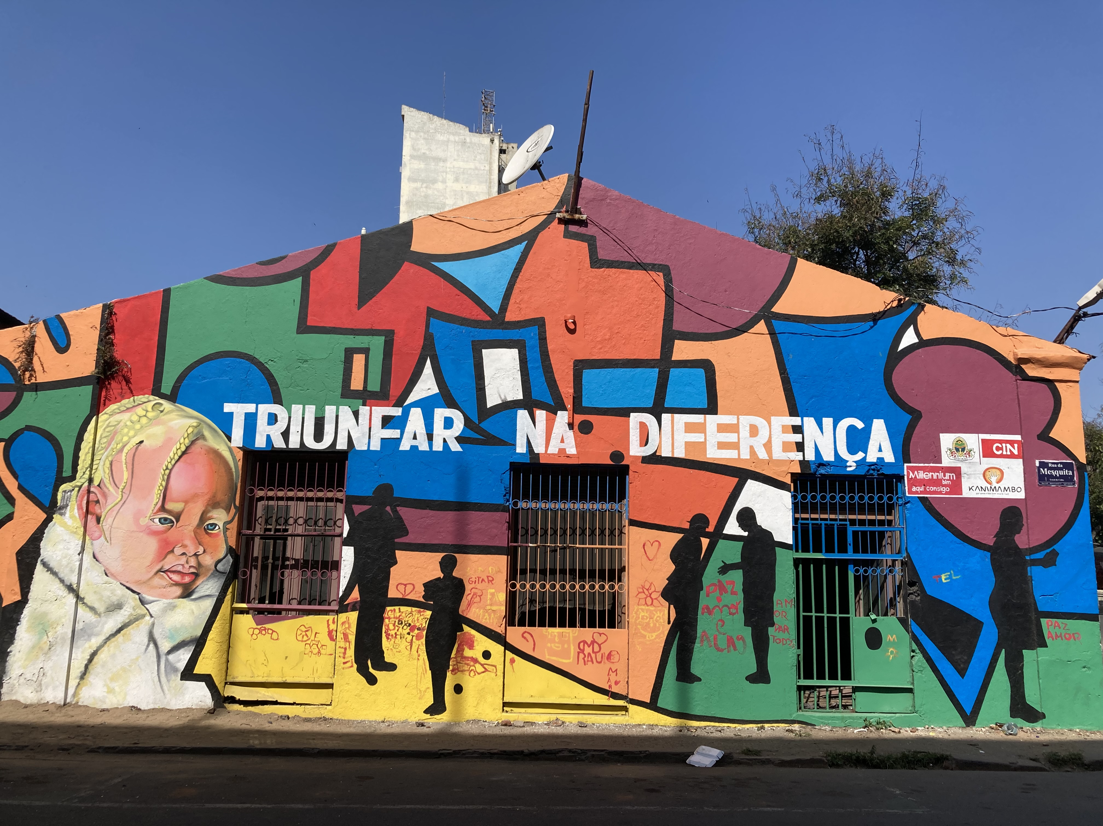
Andando per le strade di Maputo
Edificio in una strada del Centro Storico
Strada nella prima periferia di Maputo

Slide 11
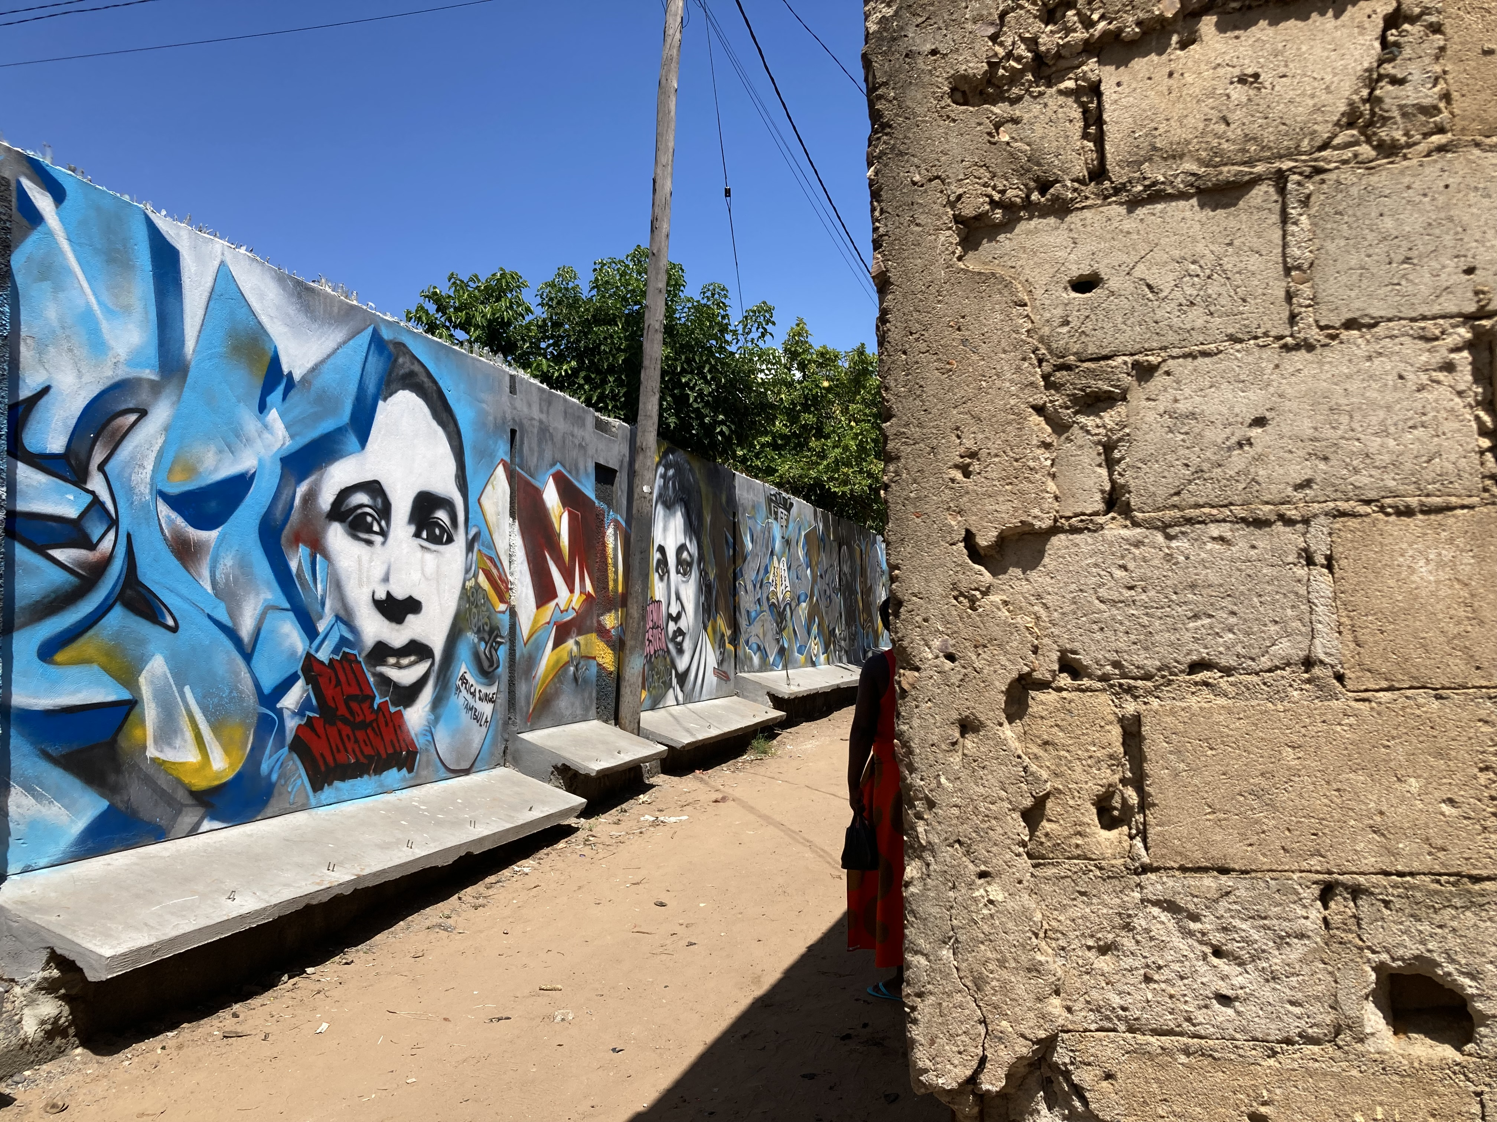
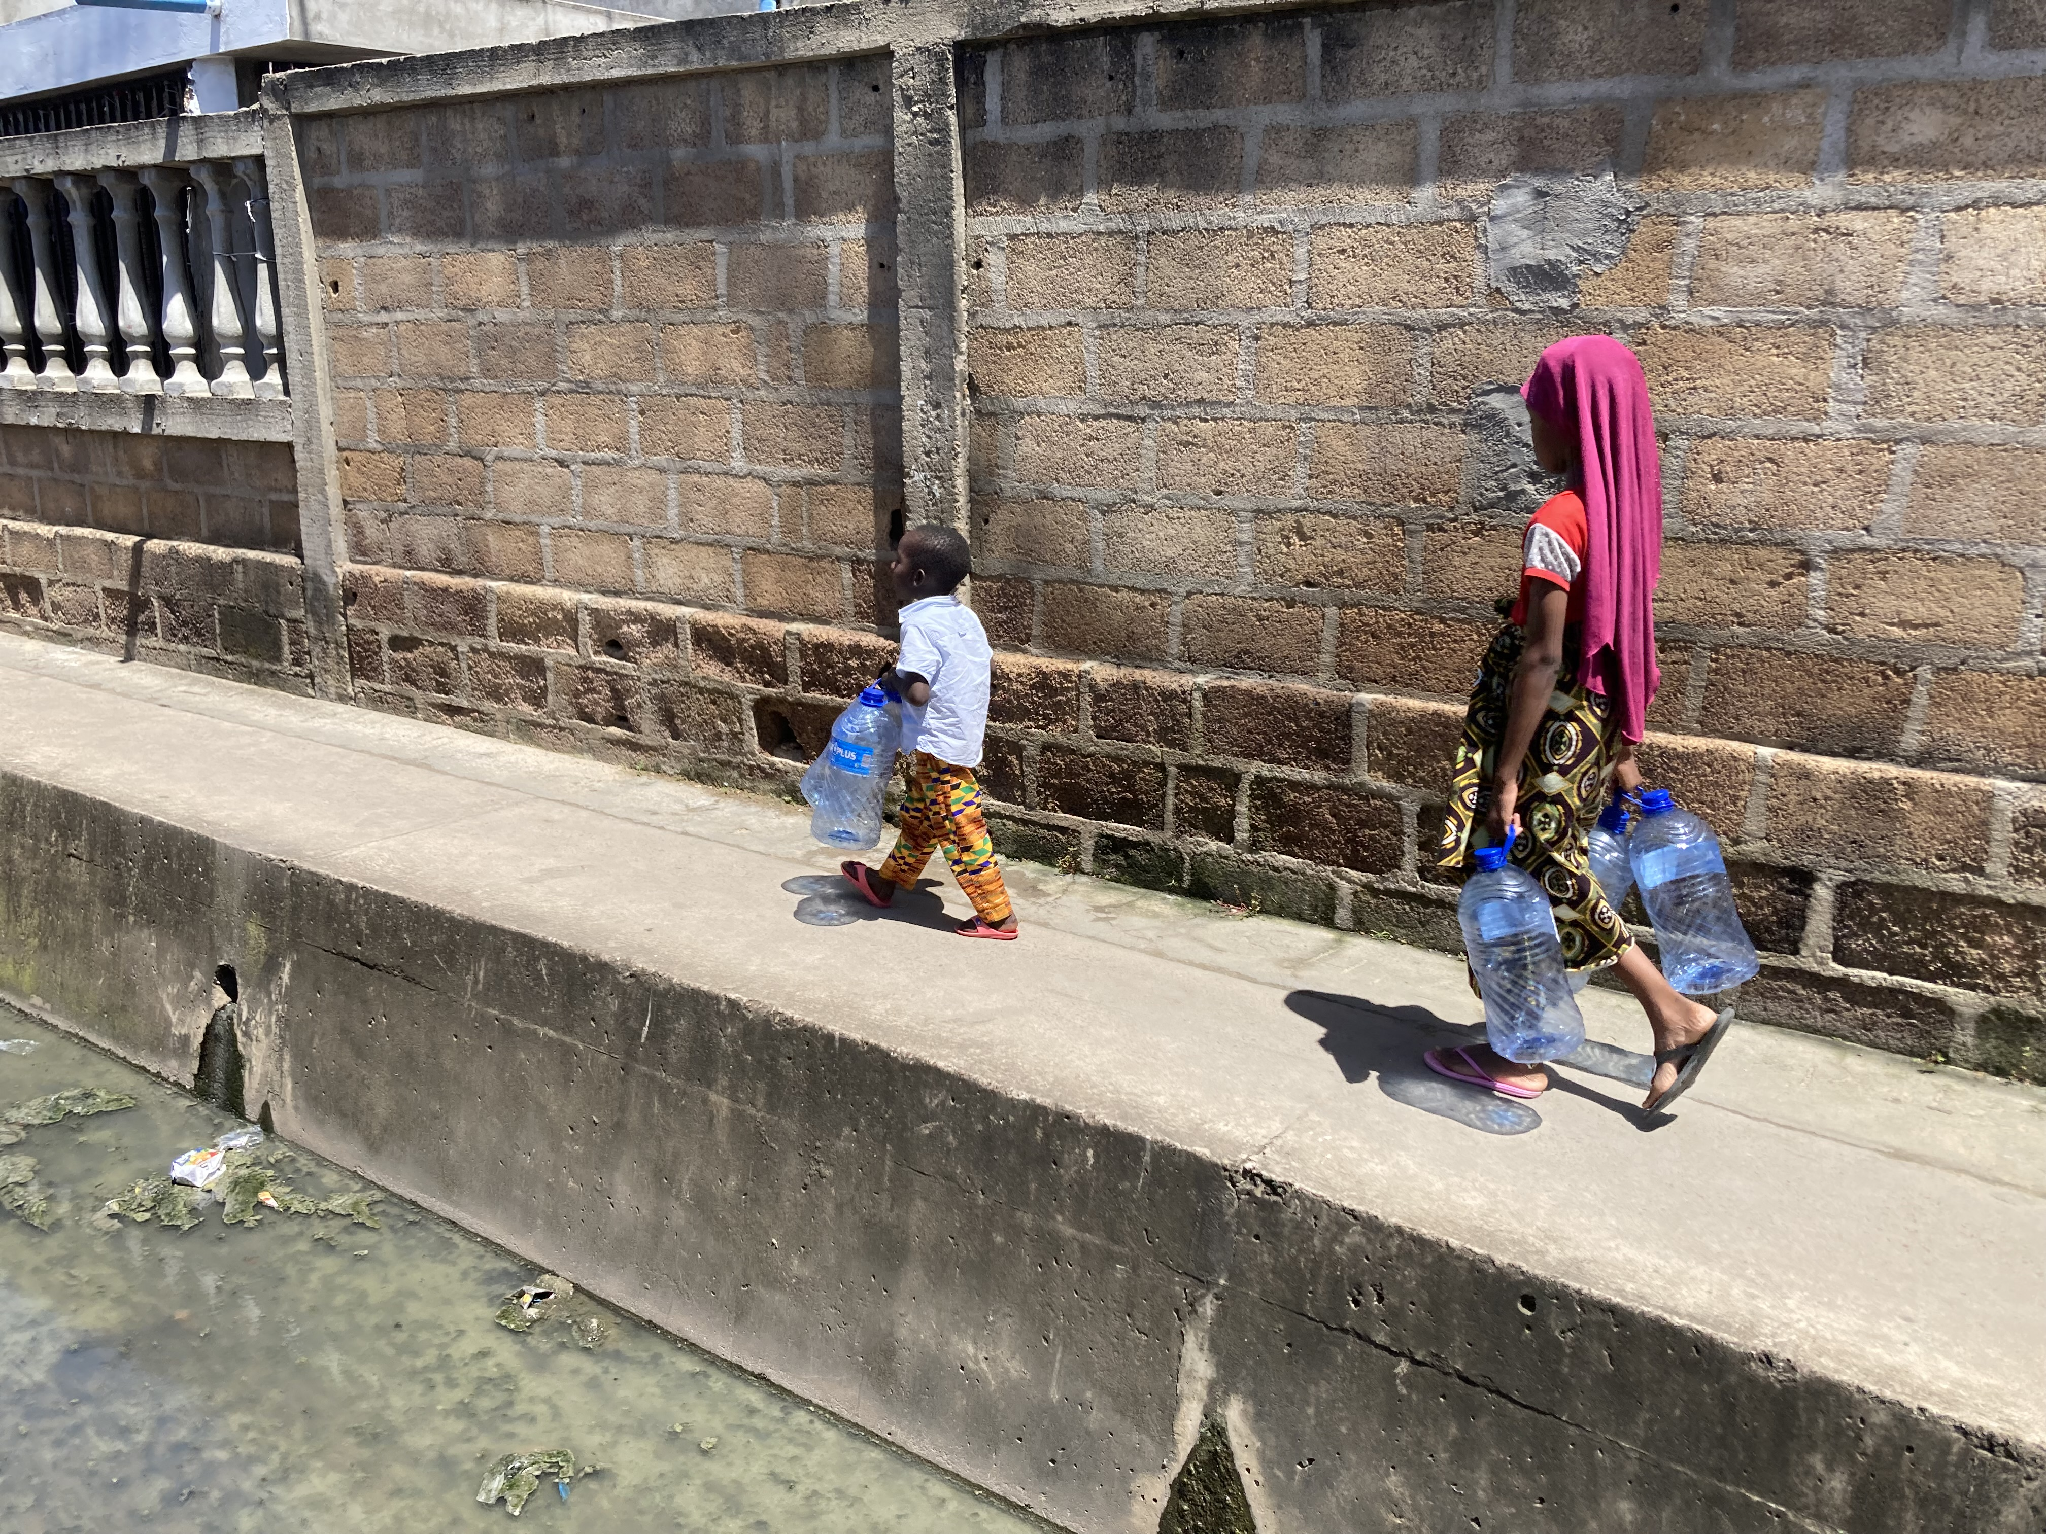
Quartiere di Mafalala
Tra le case del quartiere in cui è nata la rivoluzione per l’Indipendenza del Paese
Fogne aperte tra le case della popolazione

Slide 12
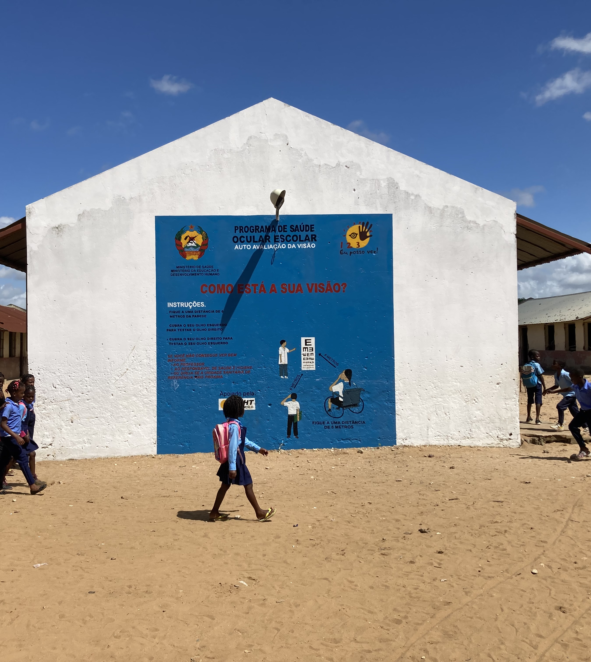
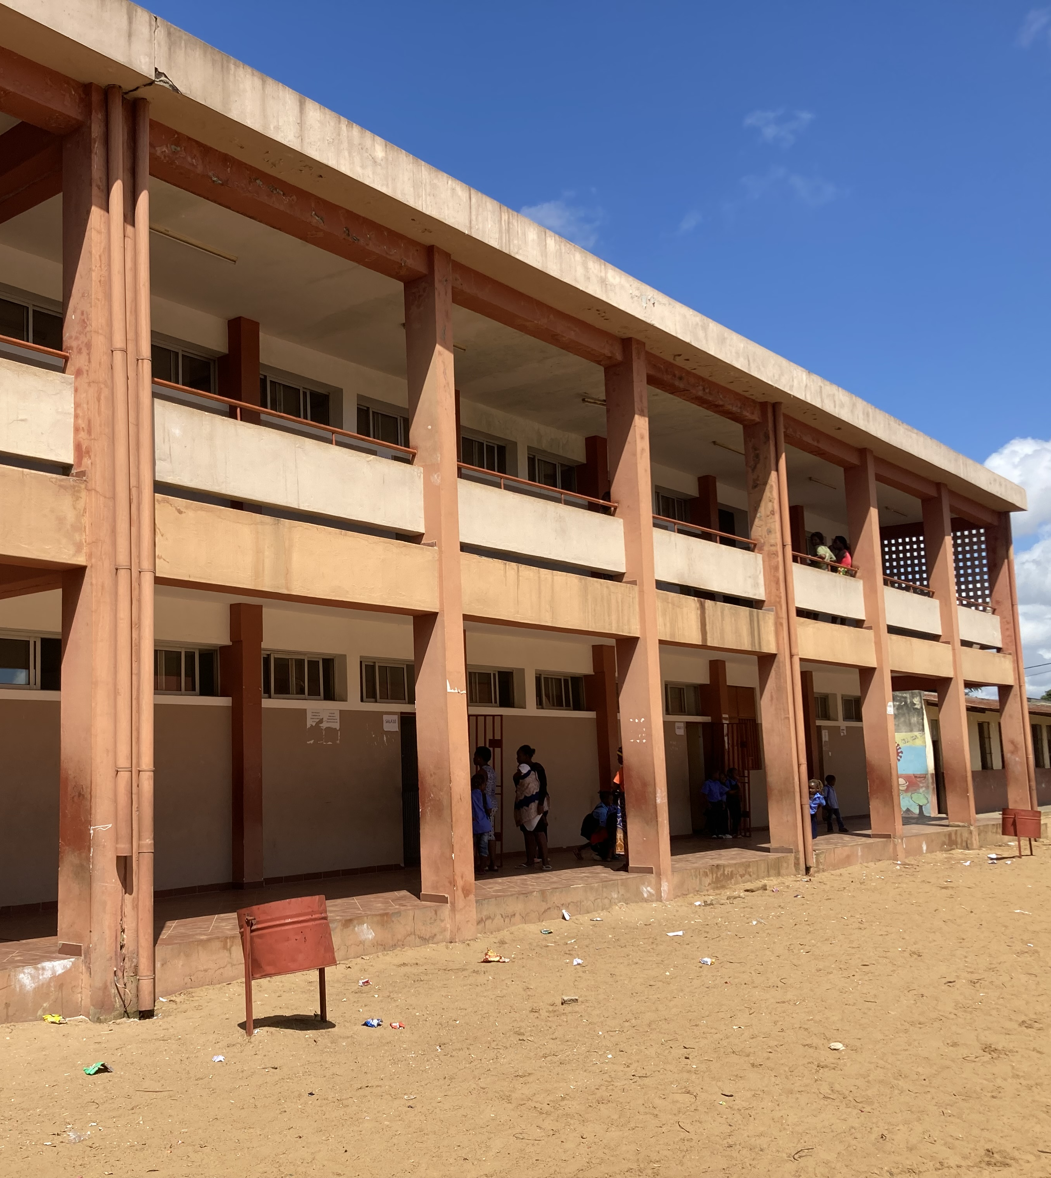
Scuole Primarie Distretto di Maputo

Slide 13
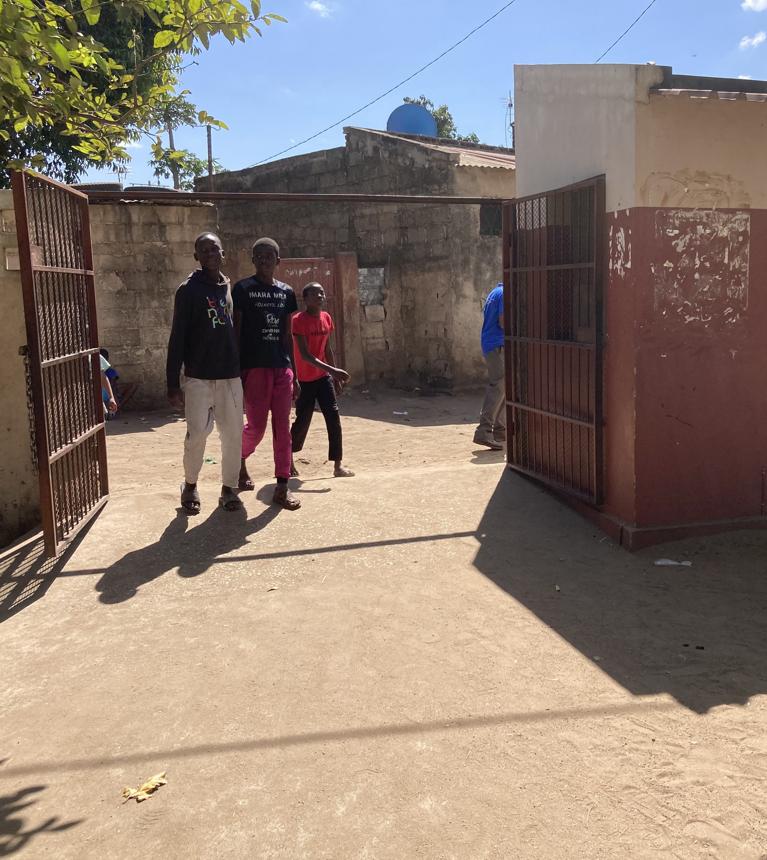
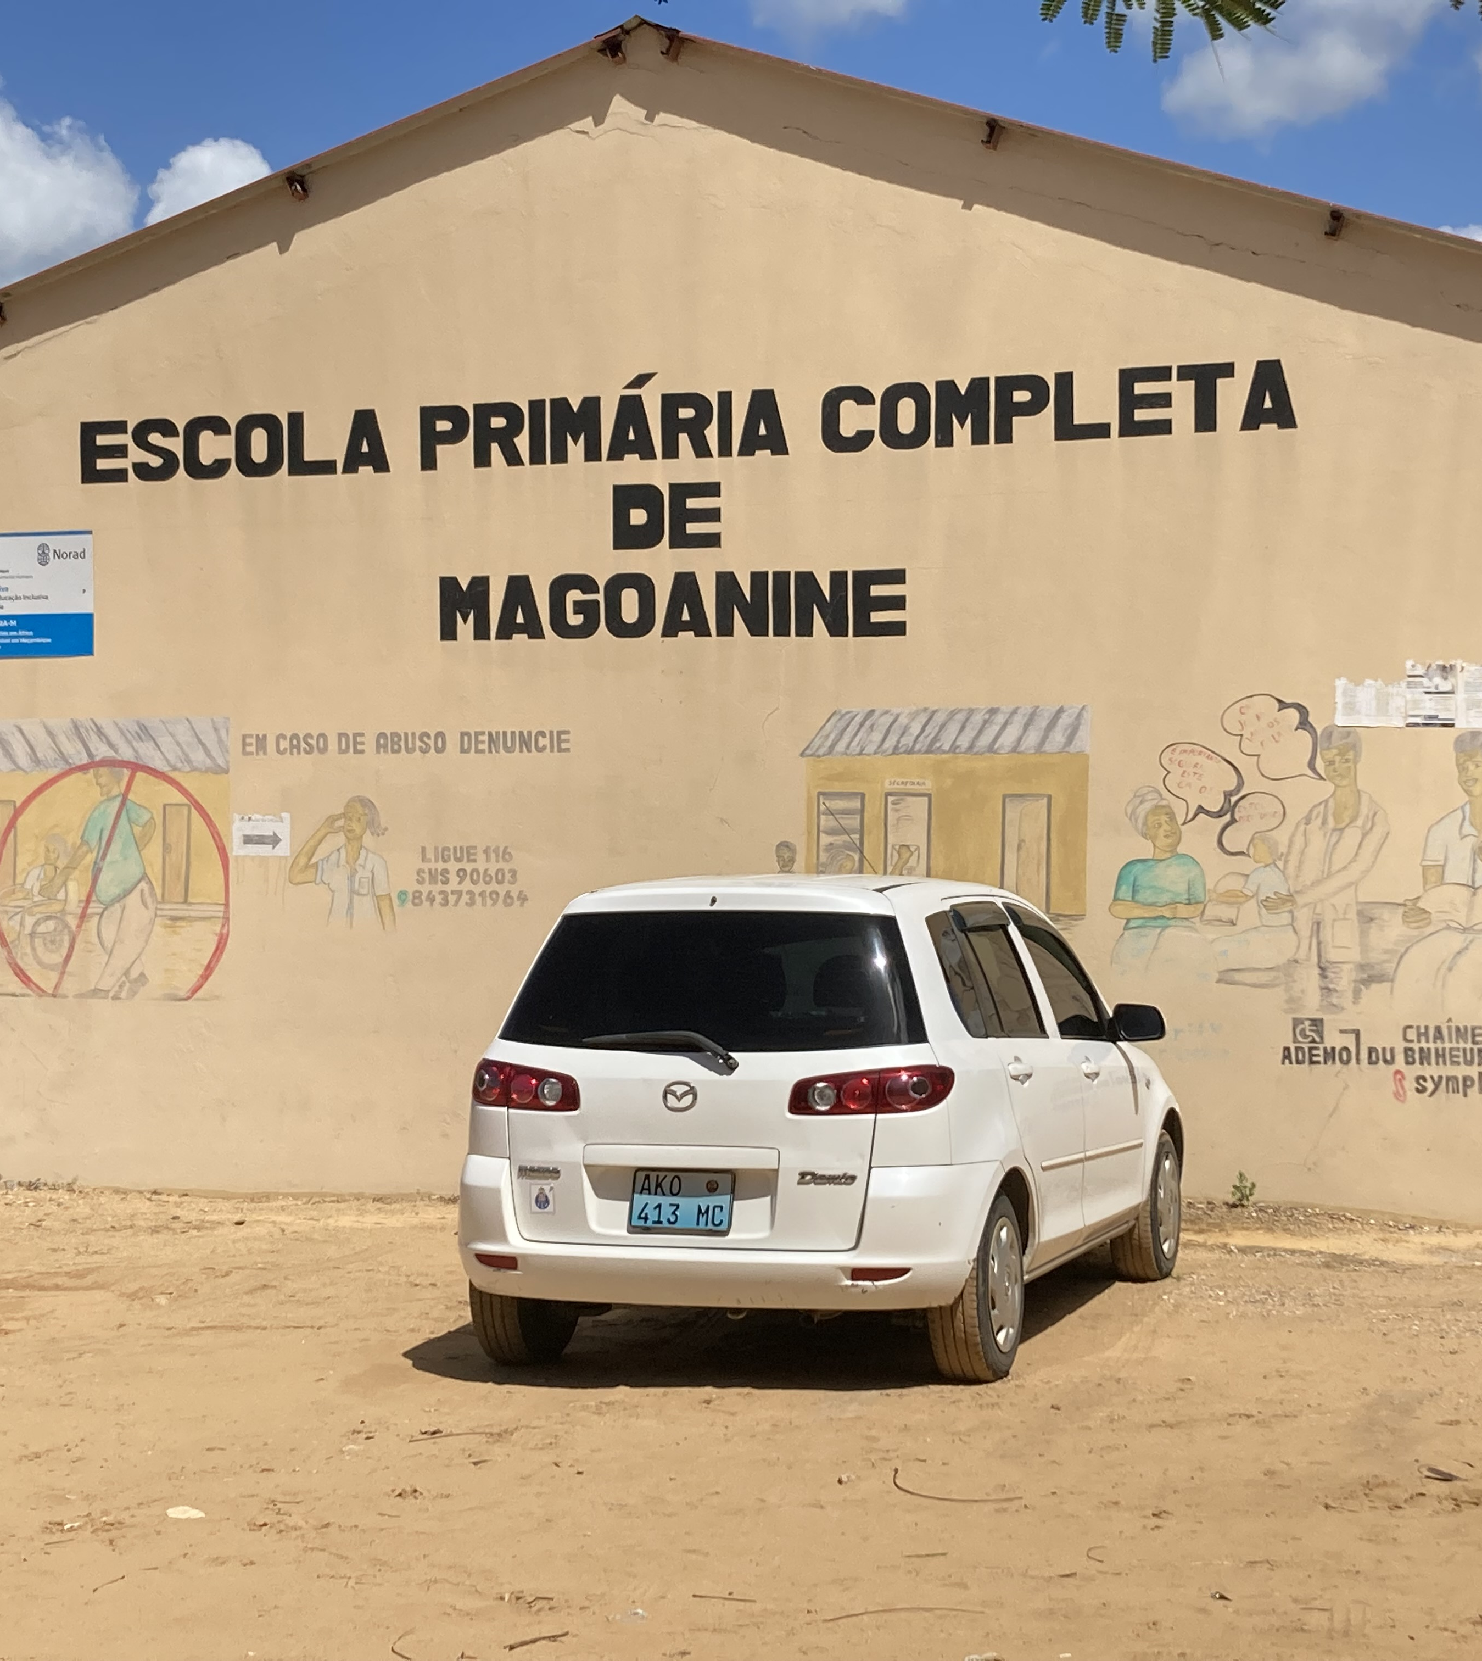
Scuole Primarie

Slide 14
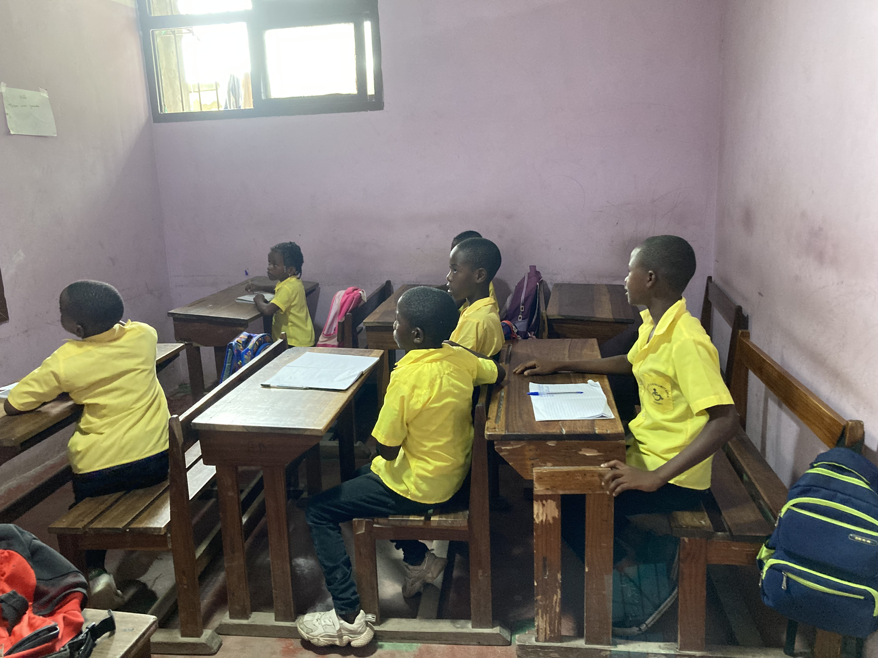
Scuola Speciale di Maputo

Slide 15
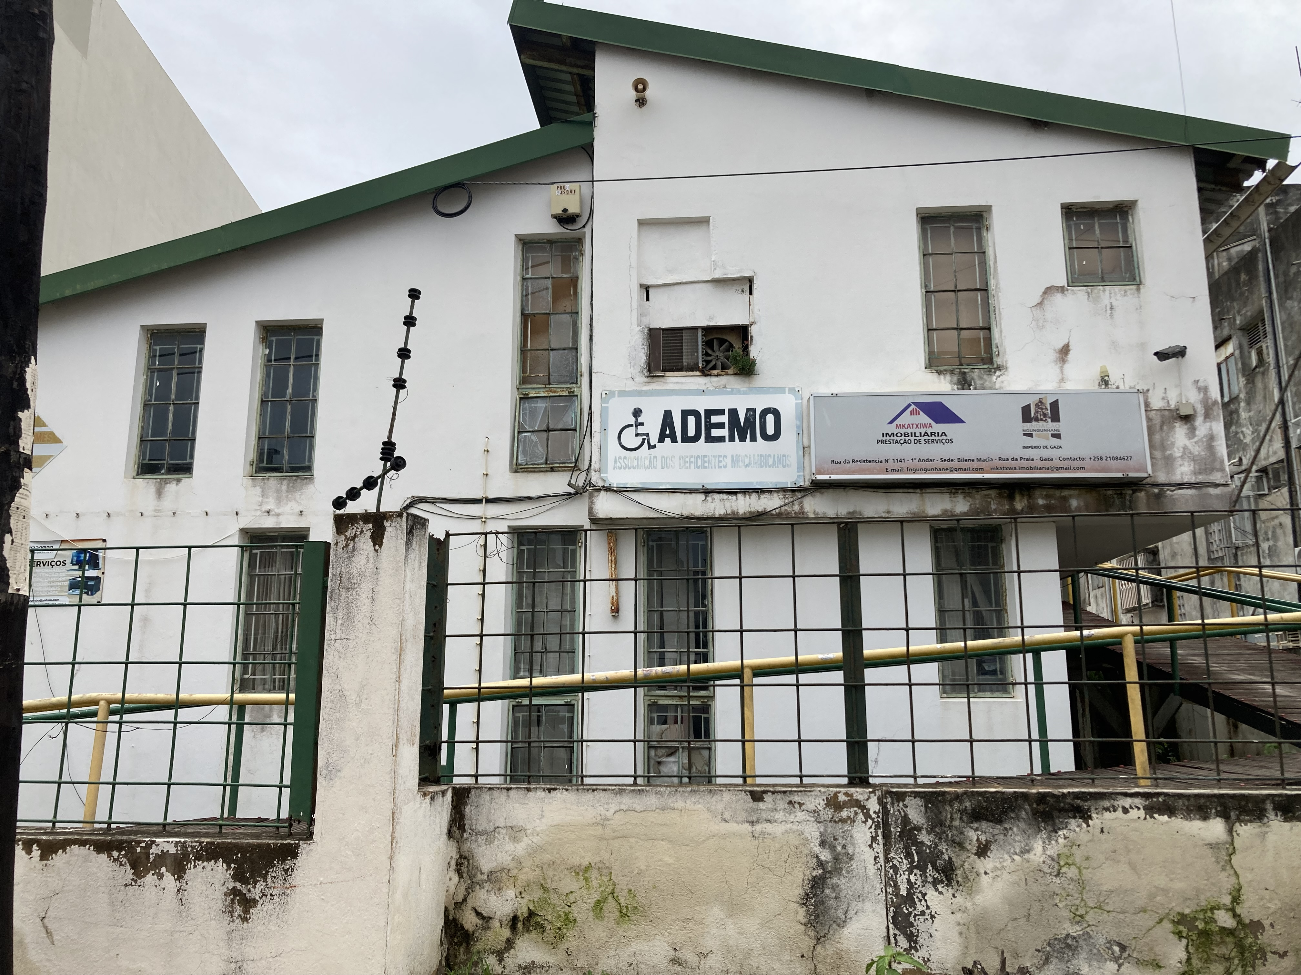
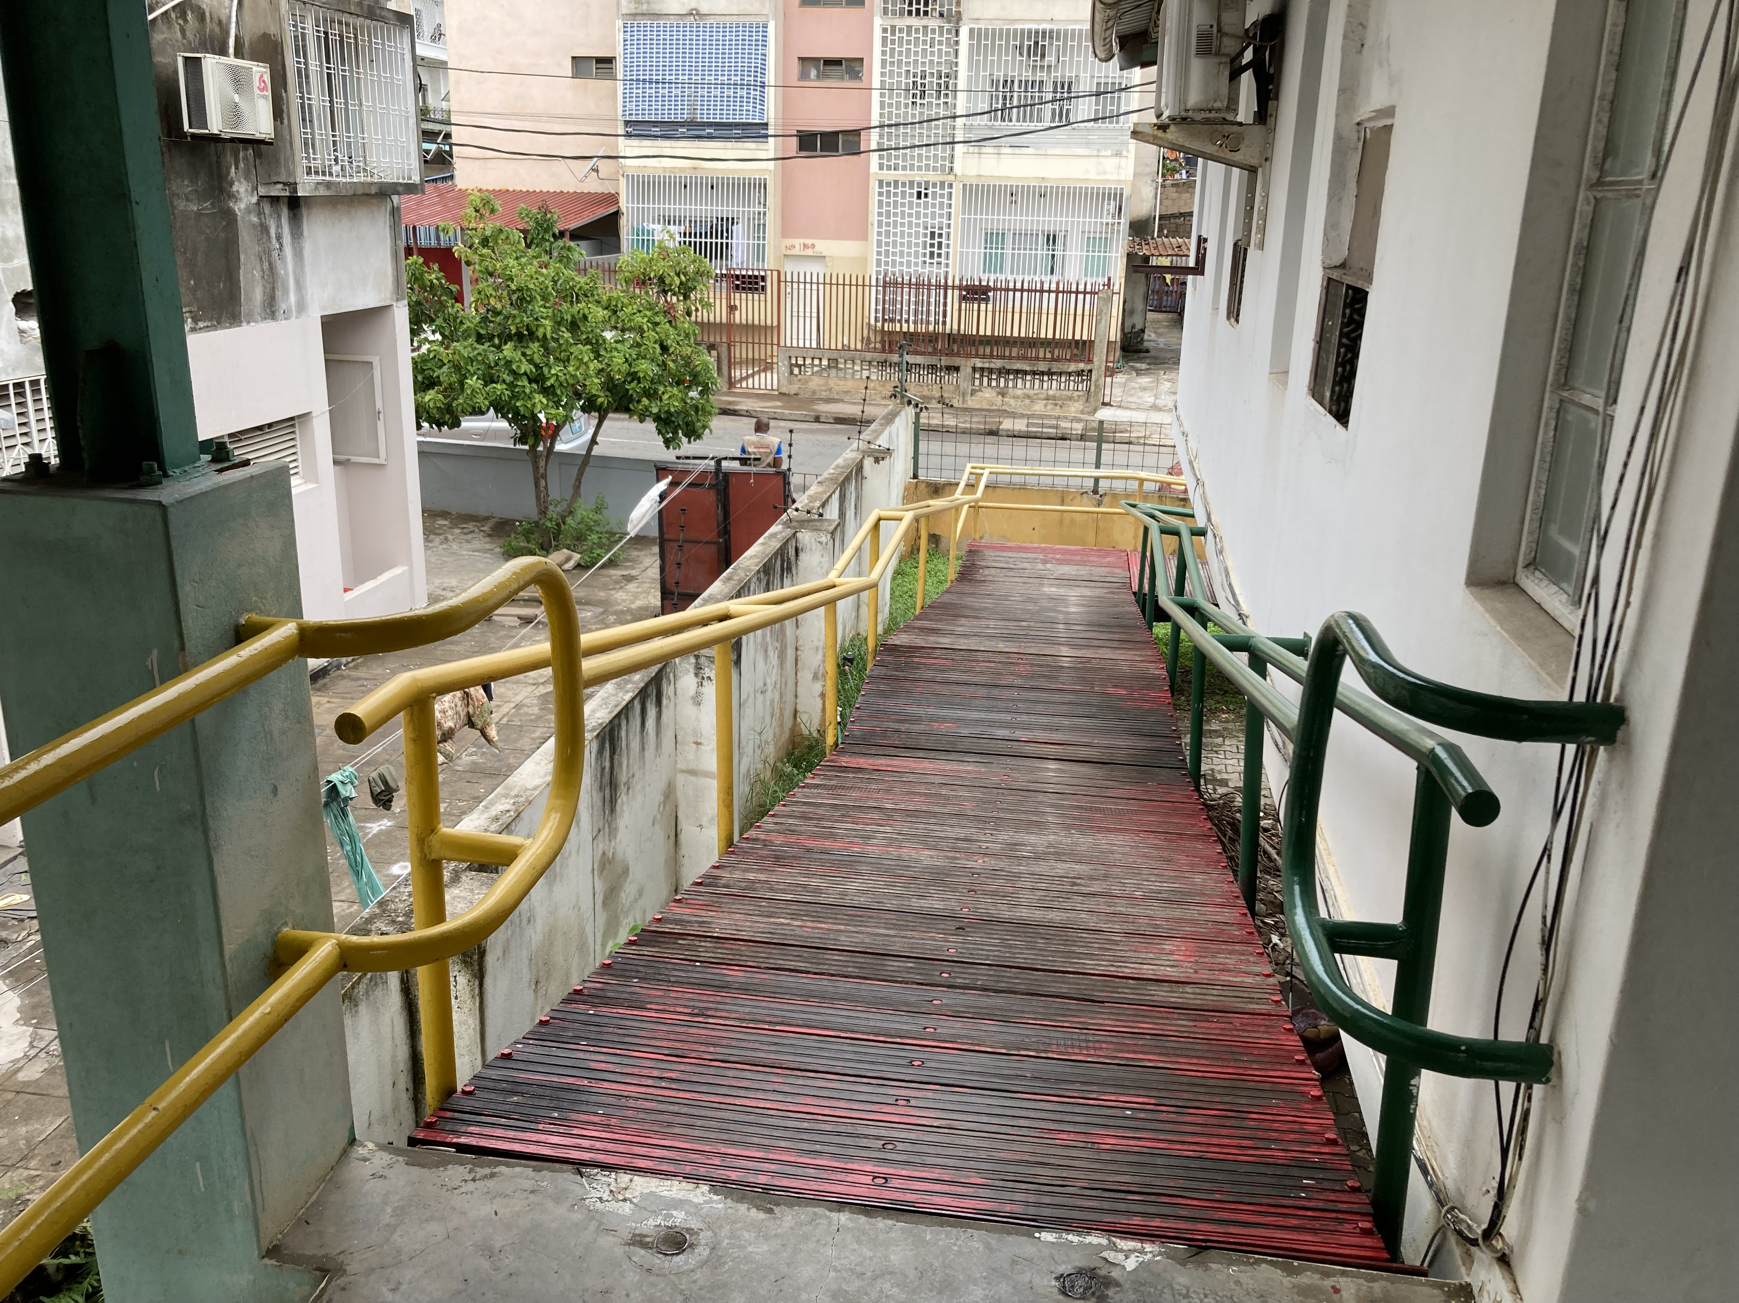
Associação Dos Deficientes Moçambicanos

Slide 16
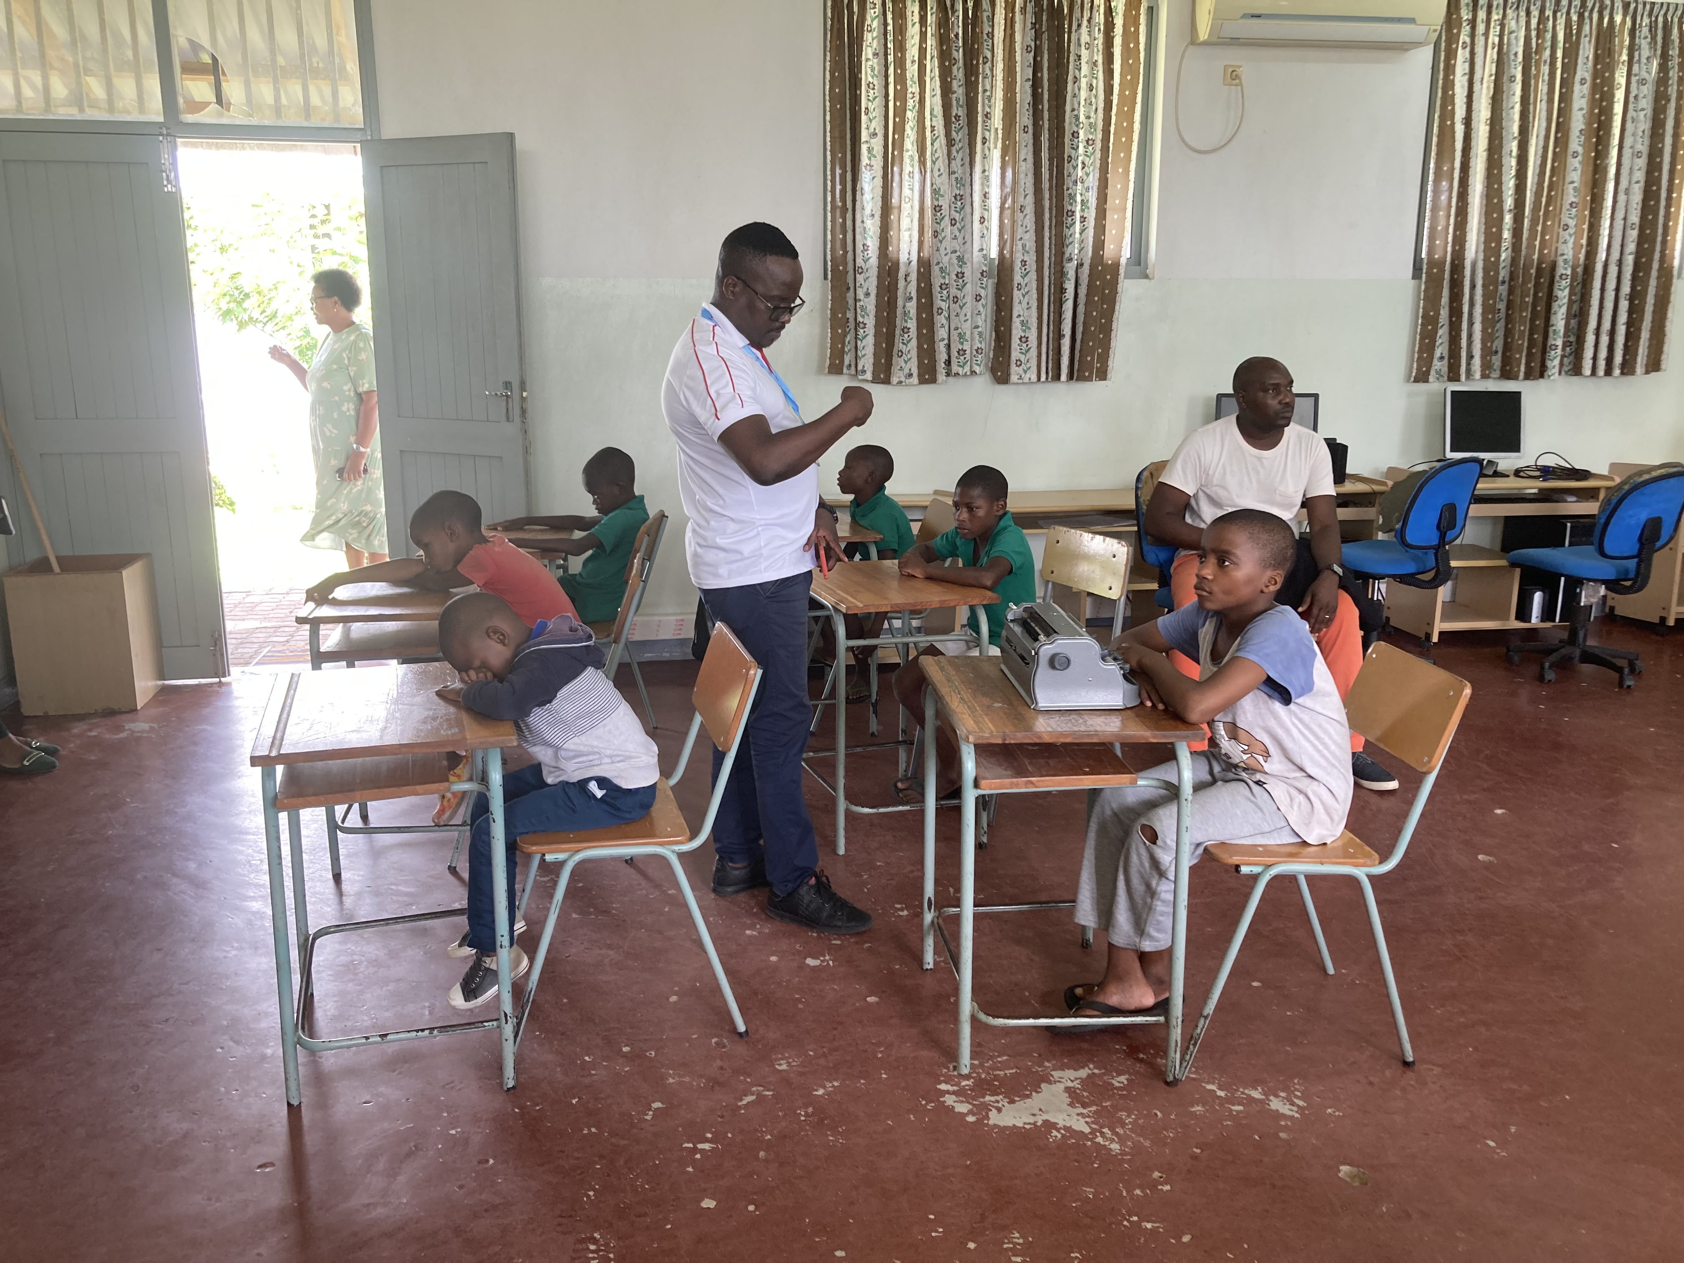
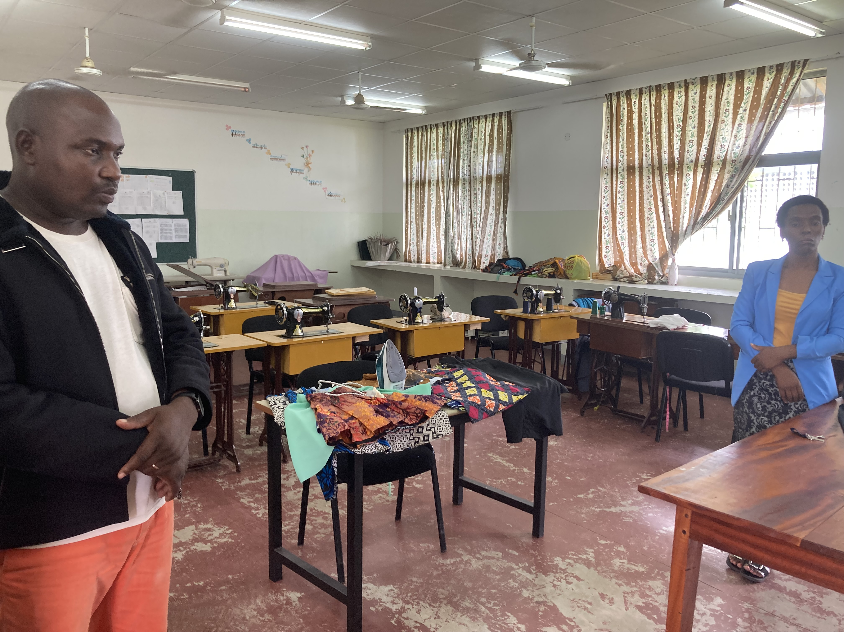
Centro Recursos de Educação Inclusiva
Aula di cucito
Aula per la disabilità visiva

Slide 17
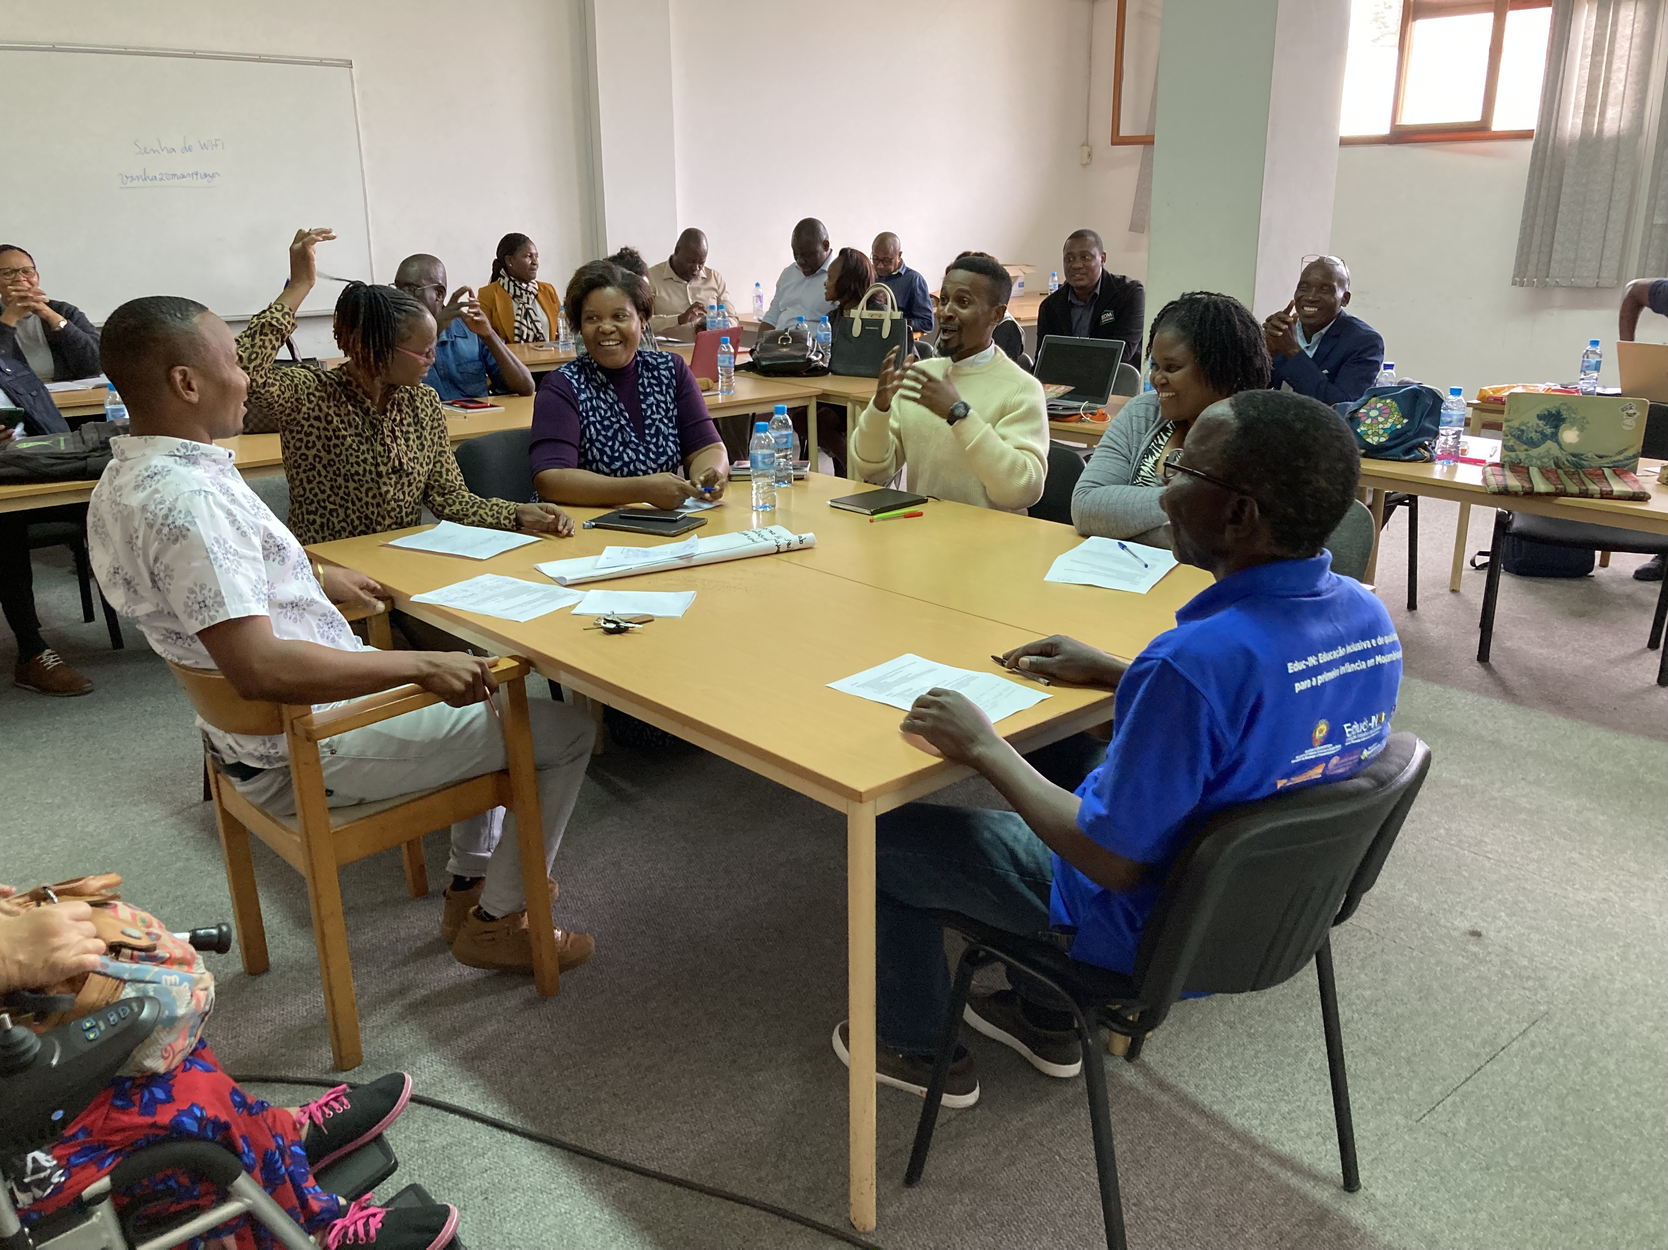
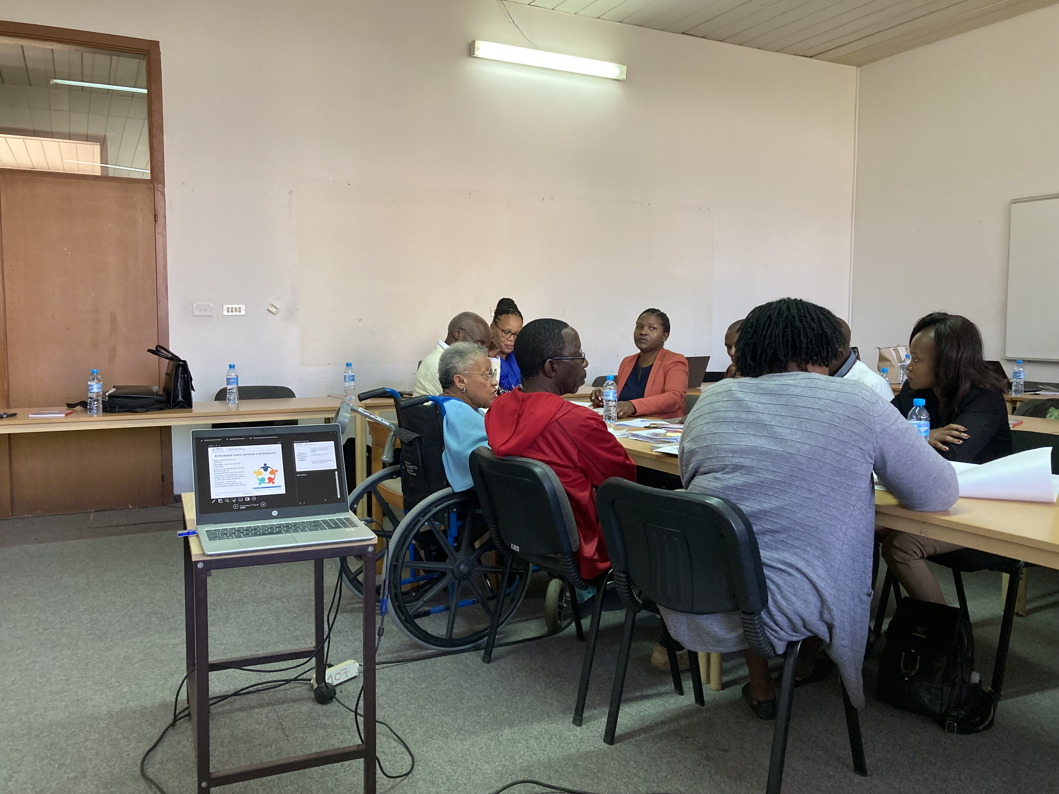
«Scatti» di Formazione

Slide 18
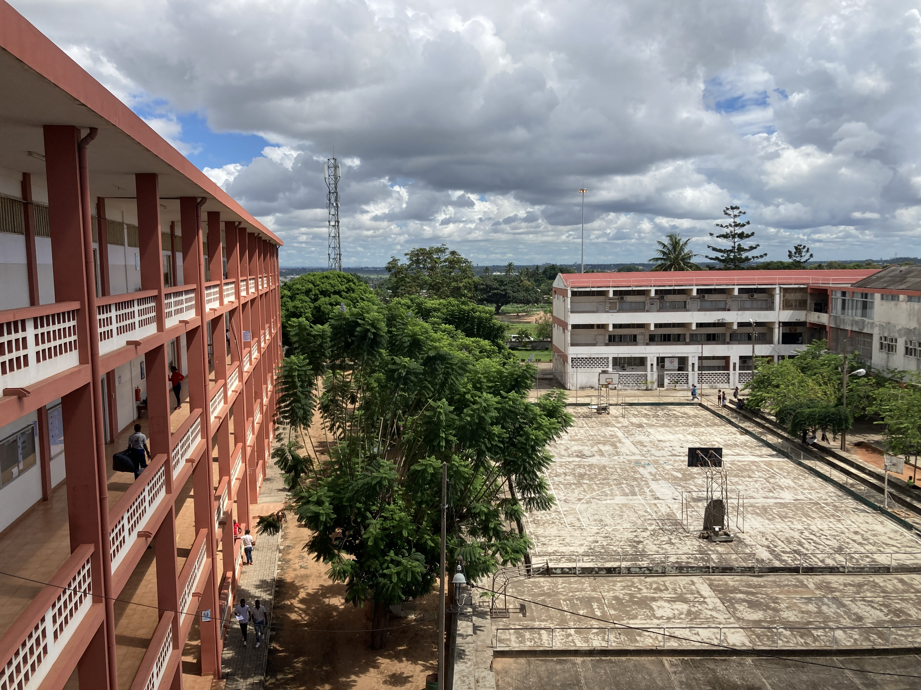
Vista dall’Università Pedagogica di Maputo

Slide 19
Dati sulle persone con disabilità
IL 2,6 % della popolazione (727.620 su 28,6 milioni) vive con una disabilità
(INE, 2017)
Si stima che il 49% della popolazione totale delle persone con disabilità sia costituita da donne.
Si tratta, tuttavia, di percentuali non attendibili.
L’istituto nazionale di statistica (INE) ha infatti evidenziato la mancanza di finanziamenti e di risorse umane qualificate per attuare un censimento specifico delle persone con disabilità.

Slide 20
Intersezionalità tra povertà e disabilità
Le persone con disabilità in Mozambico sono più svantaggiate economicamente rispetto al resto della popolazione.
L’intersezione tra disabilità e povertà è il principale fattore che definisce le somiglianze tra le tre regioni (Sud, Centro e Nord) del Paese
In tutte e tre le regioni sono prevalenti anche gli stereotipi culturali che ritraggono le persone con disabilità come «outsider».
(WFD, 2019)

Slide 21
Le donne con disabilità
Il rapporto tra disabilità, sesso, età e posizione geografica è dimostrato dal fatto che, nelle tre regioni, le donne, i giovani e le comunità geograficamente emarginate sono, per la maggior parte, povere e con una maggiore incidenza di persone con disabilità
Le donne con disabilità, in particolare, hanno condizioni di vita molto peggiori rispetto alle donne senza disabilità.
(WFD, 2019)

Slide 22
Le discriminazioni delle donne con disabilità
Secondo la Disability Inclusive Rapid Gender Analysis (DIRGA, 2022) le donne e le ragazze con disabilità, soprattutto nel Nord del Mozambico a causa della crisi politica in atto, sono particolarmente discriminate rispetto all'accesso ad alcuni servizi, quali:
EDUCAZIONE/
ISTRUZIONE
SPAZI A MISURA DI BAMBINO
SALUTE SESSUALE E RIPRODUTTIVA
SUPPORTO PSICOSOCIALE E DI SALUTE MENTALE

Slide 23
Le violazioni dei diritti umani
Le discriminazioni e le stigmatizzazioni in base al genere e alla disabilità che colpiscono le ragazze e le donne con disabilità producono diverse forme di violazione dei diritti umani.
Tali violazioni includono:
Violenza sessuale di genere;
Violenza del partner;
Violenza fisica e sessuale;
Rapimento;
Tratta sessuale;
Sfruttamento;
Matrimonio precoce e forzato
(DIRGA, 2022)

Slide 24
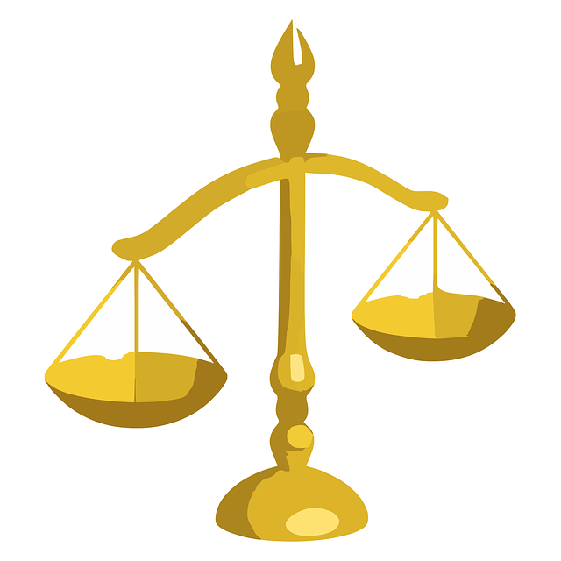
Corpi senza peso
Le donne con disabilità sono viste come corpi senza peso sulla bilancia della giustizia sociale
(Bernardini, 2018)

Slide 25
L’approccio Intersezionale
«La discriminazione, come un traffico attraverso un incrocio, può fluire in una direzione o può fluire in un’altra. Se si verifica un incidente ad un incrocio, esso può essere causato da automobili che arrivano da un certo numero di direzioni e talvolta da tutte le direzioni.
Allo stesso modo se una donna di colore è ferita perché è nell’incrocio, il suo infortunio può derivare da discriminazioni di genere o discriminazioni razziali»
(Crenshaw, 1989, p.145).

Slide 26
L’approccio Intersezionale
L’approccio Intersezionale (Crenshaw, 1989; 1991)
consente di mettere a fuoco i molteplici processi discriminatori che investono la persona con disabilità all’interno del suo habitat sociale.
Conduce ad un’interpretazione complessiva dell’interazione tra i diversi fattori che determinano una situazione multidiscriminatoria
Superamento della logica settoriale di comprensione e contrasto alle multi discriminazioni

Slide 27
L’approccio Intersezionale
Il fenomeno della discriminazione che trae origine
dall’intersezione di molteplici fattori causali non
può essere analizzata esaminando un singolo
elemento alla volta
SI TRATTA DI UN FENOMENO
MULTIDIMENSIONALE

Slide 28
Approccio Intersezionale e Pedagogia: Le ragioni di un legame
Identità plurale della Pedagogia Speciale;
Approccio interdisciplinare agli oggetti di studio: esplorazione di confini disciplinari altri per costruire intersezioni;
Inclinazione alla conoscenza della complessità delle peculiarità umane e relazionali;
Promozione di un’idea di giustizia sociale fondata sul rispetto delle differenze e dei diritti umani.

Slide 29

Percorso di ricerca
Realizzazione di focus group rivolti alle donne con disabilità in diverse zone del Paese

Slide 30
Il Focus Group: Quali domande?
Storie di vita
Chi di voi ha un lavoro?
Chi di voi ha figli?
Chi di voi ha il partner?
In che cosa vi siete sentite più discriminate? Raccontare un episodio di discriminazione
Se foste state uomini con disabilità, avreste vissuto le stesse discriminazioni?
Che cosa cambierebbe se viveste la vostra identità di donne con disabilità in un contesto diverso da quello africano?
Cosa sapete fare?
Di che cosa avete paura?
Che desideri avete?
Quali immagini associate alle donne con disabilità?

